Slide 1
What the heck am I doing ?!
Visual representation

Slide 2
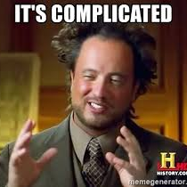
Over taking

Slide 3
Definition in highway code [EG]
مادة (46)
يجب على قائد المركبة ألا يقوم بعملية التخطى فى الأحوال والأماكن الآتية
إذا كان مدى الرؤية حوله غير كاف
إذا كانت حالة الرؤية غير واضحة
إذا كانت المركبة المتقدمة تسير بسرعة يتعذر معها إتمام عملية التخطى أو تقوم هى ذاتها بتخطى مركبة أخرى أو كانت هناك مركبة تتبعه تريد أن تتخطاه.
إذا كان إتجاه حركة المرور المقابل لا يسمح بإتمام عملية التخطى بأمان كامل لكل أطرافه ولمستعملى الطريق .
فى التقاطعات وعلى خطوط السكك الحديدية وعلى الكبارى وفى الأنفاق.
فى حالة توقف رتل من المركبات بسبب وجود إشارة بتوقفها أو بسبب عرقلة المرور.
فى المنحنيات والمنعطفات والمرتفعات والمنحدرات والطرق الزلقة وتقاطع الطرق والميادين وبالقرب من ممرات عبور المشاة.
فى مسارات المرور المحددة بخطوط طولية تفصل بينها ولا يجوز السير على هذه الخطوط أو تخطيها. __
فى الأماكن المحظور فيها التخطى بمقتضى علامات أو إشارات المرور أو طبقا لتعليمات المرور. __
Notes:
https://traffic.moi.gov.eg/Arabic/OurServices/InfoServices/InteriorMinisterDecision/Pages/Traffic-rules-etiquette-signs.aspx

Slide 4
Our concern
268 [UK]
Do not overtake on the left or move to a lane on your left to overtake. In congested conditions, where adjacent lanes of traffic are moving at similar speeds, traffic in left-hand lanes may sometimes be moving faster than traffic to the right. In these conditions you may keep up with the traffic in your lane even if this means passing traffic in the lane to your right. Do not weave in and out of lanes to overtake. * right is left in uk In motornoly ways [highway]
مادة (39)
يكون التخطى من اليسار دائما ولا يجوز إلا لمن يمكنه الرؤية الواضحة الكاملة وبعد التأكد من عدم وجود أى عائق أو خطورة من المرور المضاد أثناء كل عملية التخطى حتى إتمامها.
Notes:
https://traffic.moi.gov.eg/Arabic/OurServices/InfoServices/InteriorMinisterDecision/Pages/Traffic-rules-etiquette-signs.aspx
https://www.highwaycodeuk.co.uk/overtaking.html

Slide 5
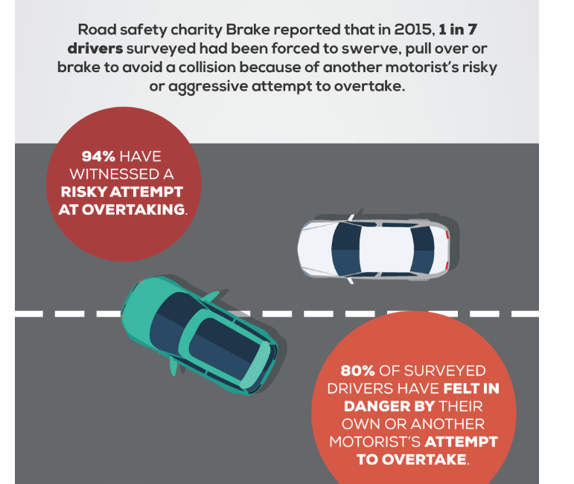
What is the deal
Notes:
https://www.thewindscreenco.co.uk/help-advice/uk-overtaking-laws/

Slide 6
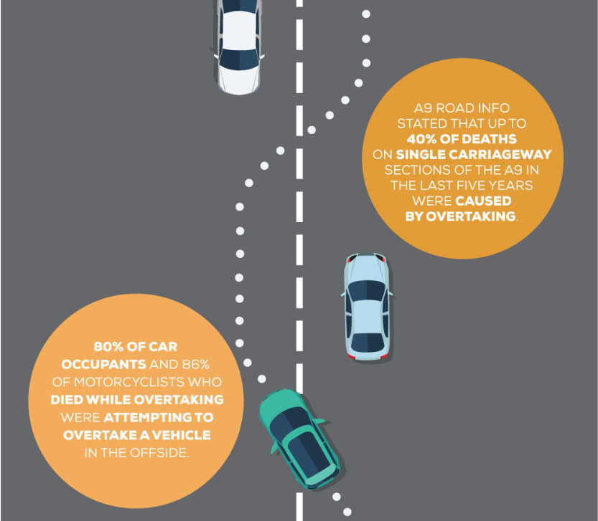
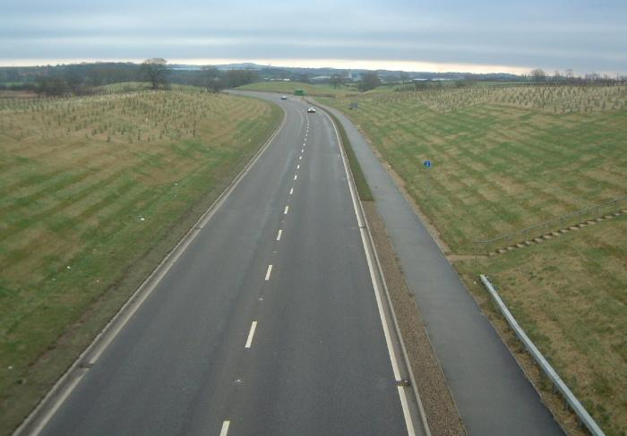
What in prototype
Detecting overtake in
Single roadway with two lanes

Slide 7
steps
Find lanes
Detect cars
Draw 2d map
Detect right overtaking

Slide 8
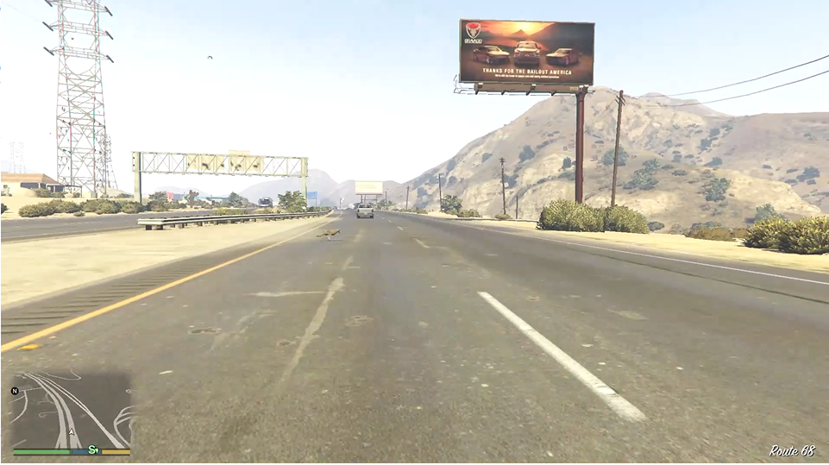
pipeline

Slide 9
Find lines

Slide 10
Find lanes

Slide 11
Detect cars

Slide 12


Convert to 2d

Slide 13
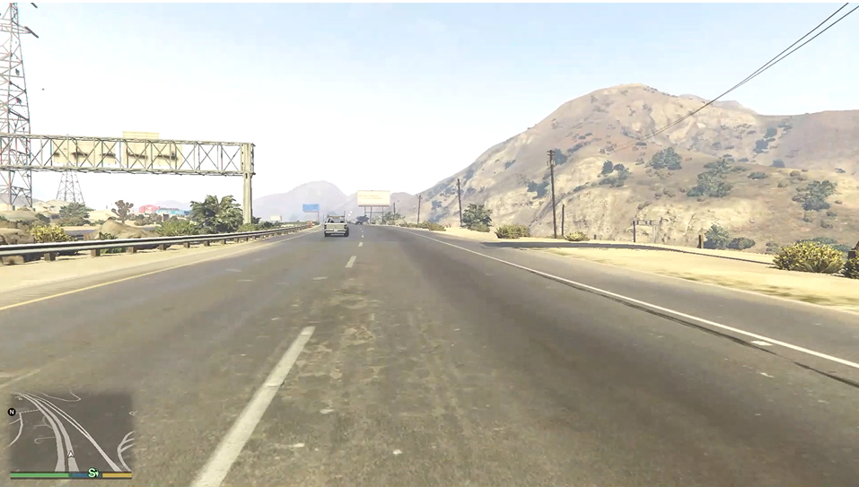
Convert to 2d

Slide 14
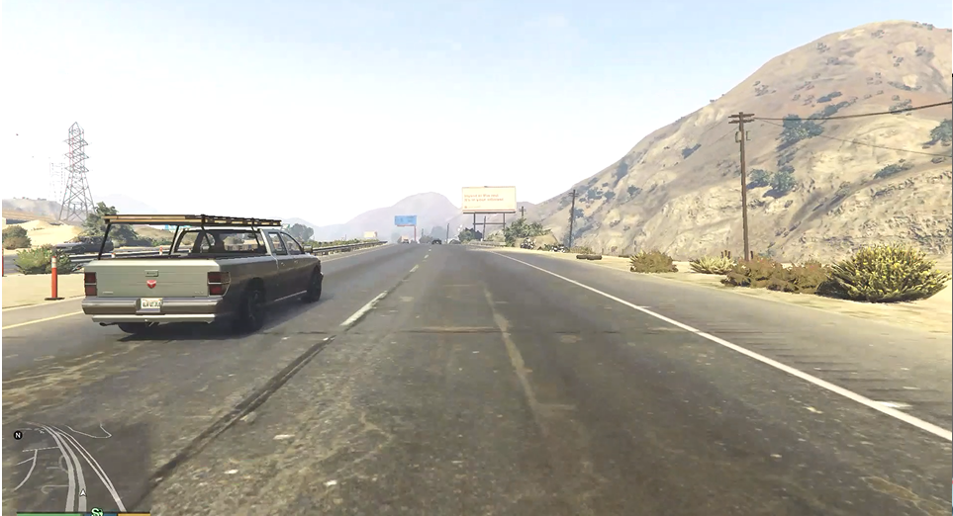
Convert to 2d

